Slide 1
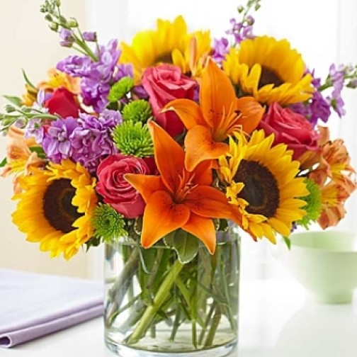
সবাইকে শুভেচ্ছা

Slide 2
শিক্ষক পরিচিতি
শাহিনুর রাহমান শাহিন
সহকারী শিক্ষক
শিবপুর সরকারি প্রাথমিক বিদ্যালয় ।
বিরামপুর, দিনাজপুর।
www,shahinurrhamanshibpur@gmail.com
Call:01788243411

Slide 3
পাঠ পরিচিতি
শ্রেণীঃতৃতীয়
বিষয়ঃ বাংলা
পাঠঃঘুড়ি
পাঠ্যাংশঃঘুড়িরা উড়িছে…হালকা বায়।
সময়ঃ৪৫ মিনিট

Slide 4
শিখনফল
2.2 কবিতা শুনে বুঝতে পারবে।
2.3 পাঠ্যবইয়ের কবিতা শ্রবণযোগ্য স্বরে আবৃত্তি করতে পারবে।
2.4 পাঠে ব্যবহ্রত বাক্য শ্রবণো্যোগ্যস্বরে পড়তে পারবে।
2.5 কবিতা সংশ্লিষ্ট প্রশ্নের উত্তর লিখতে পারবে।

Slide 5
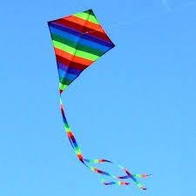
এসো আমরা ছবি দেখি
এটা কিসের ছবি বলতো তোমরা?

Slide 6
আজ আমরা পড়ব
পাঠ শিরোনামঃঘুড়ি
কবিঃআবুল হোসেন

Slide 7
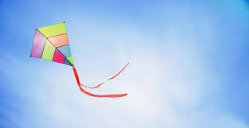
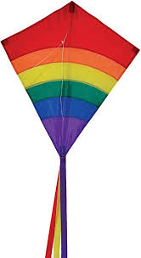
হলুদে সবুজে মন মাতায়।
ঘুড়িরা উড়িছে বন মাথায়
গোধুলির ঝিকিমিকি আলোয়।
লাল- সাদা আর নীল কালোয়।

Slide 8
ঘুড়িরা উড়িছে হালকা বায়।

Slide 9
পাঠ্য বই সংযোগ
তোমার পাঠ্যবইয়ের ৭৭ পৃষ্ঠা খোল।

Slide 10
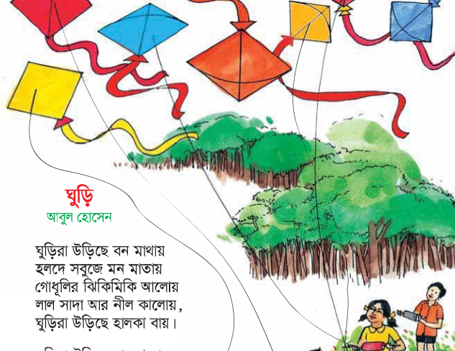
শিক্ষকের পাঠ

Slide 11
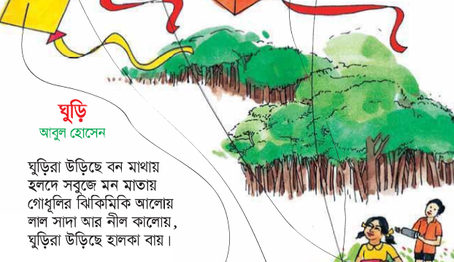
শিক্ষক শিক্ষার্থীর মিলিত পাঠ।

Slide 12
দলীয় কাজ
ক দলঃদলে আবৃত্তি করবে ।
খ দলঃদলে আবৃত্তি করবে।

Slide 13
নতুন শব্দ খুজে বের কর
গোধূলি –সূর্য ডোবার সময়।
বায়-বাতাস।

Slide 14
মূল্যায়ন
মৌখিক মূল্যায়ন
কবিতাংশটুকু তোমরা পর্যায়ক্রমে আবৃত্তি কর ।

Slide 15
লিখিত মূল্যায়ন
নিচের প্রশ্নগুলির উত্তর দাও
* ঘূড়ি কবিতার কবির নাম কি?
* কবি কত রঙের ঘুড়ির কথা বলেছেন?

Slide 16
বাড়ির কাজ
কবিতাংশটুকু বাড়িতে বার বার আবৃত্তি করবে

Slide 17
সবাইকে ধন্যবাদ

